Slide 1


Stereo VR
Nico Kubasta
Patrick Ziegeldorf

Slide 2
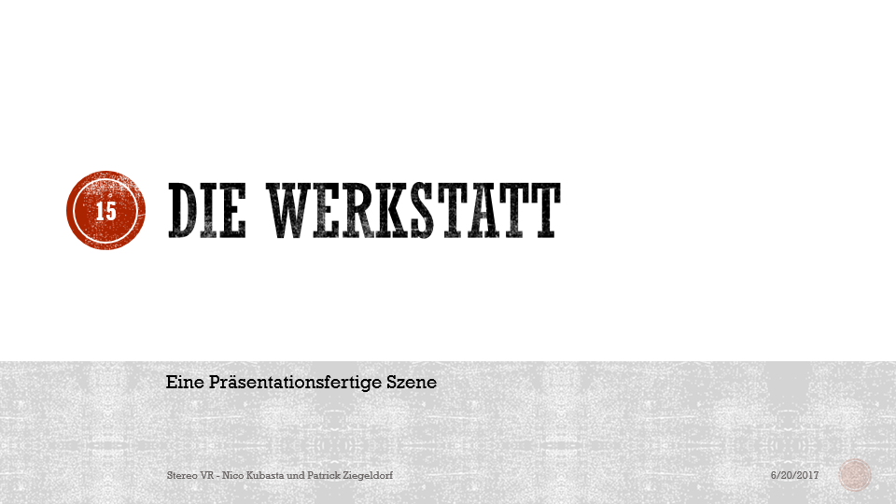

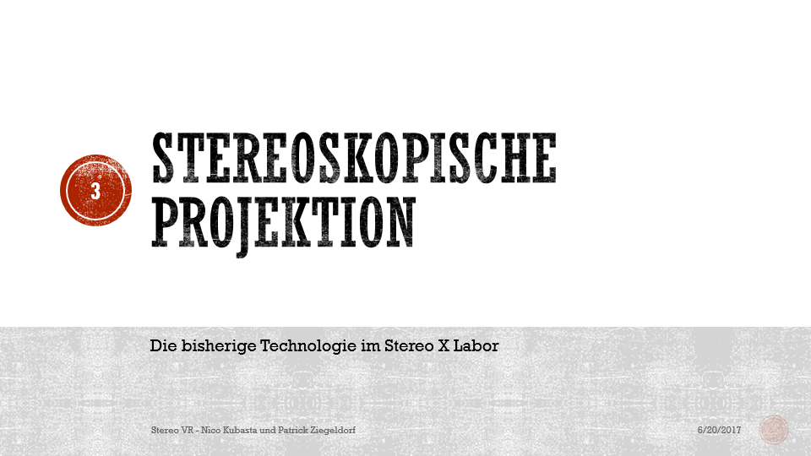



Agenda

Slide 3
Stereoskopische projektion
Die bisherige Technologie im Stereo X Labor

Slide 4


Prinzip der Stereoskopischen projektion
Gleichzeitige Wahrnehmung der Umgebung aus zwei verschiedenen Blickwinkeln
Räumliches Sehen
Tiefeneindruck erfordert zwei Bildkanäle
Bildkanäle müssen getrennt und entsprechendem Auge zugeordnet werden
Darstellung des Gesamtbilds auf derselben Projektionsfläche

Slide 5


Systemaufbau

Slide 6
Prinzip der Gestenerkennung
Umgebungserkennung
Unterschiedliche Reflexionseigenschaften der Oberflächen
Körpererkennung
Trennung des Körpers vom Hintergrund
Daten
SDK stellt Daten bereit
Infrarot Strahlung
Repräsentation durch Pointcloud
Berechnung des Skeletts
Koordinaten der Joints
Handstates

Slide 7
betrachtung
+
Günstig für viele Anwender
Keine Motionsickness
Kosten skalierbar
-
Betrachtungswinkel
Gestenerkennung
Teure Grundausstattung

Slide 8
Fazit
Wahl nachvollziehbar
Interessante Herangehensweise
Benötigt sehr hohe Rechenleistung
Fehleranfällig

Slide 9
Agenda

Slide 10
Technologieupgrade
Wahl der Upgradetechnologie

Slide 11
Neue technologien
Augmented Reality
Erweiterung der Realität
Bekanntester Anbieter: Microsoft (Hololens)
Virtual Reality
Immersion in eine virtuelle Welt
Bekannteste Anbieter: HTV, Oculus VR, Sony, Samsung

Slide 12
Technologievergleich
Augmented Reality
Sehr teuer
Begrenzter Zugang
Unausgereift
Tracking durch Kamera
Interaktion durch Hände
Virtual Reality
Teuer
Der Allgemeinheit zugänglich
Relativ ausgereift
Tracking durch Sensoren
Interaktion durch Controller

Slide 13
Brillenvergleich
HTC Vive
Sensoren für Raumerfassung inkludiert
Conroller inkludiert
Mit Controller und Sensoren günstiger
Tracking über Brille
Oculus Rift
Sensoren für Raumerfassung zusätzlich bestellbar
Controller zusätzlich bestellbar
Grundversion günstiger
Tracking über Sensoren (außerhalb der Brille)

Slide 14
Agenda

Slide 15
Die Werkstatt
Eine Präsentationsfertige Szene

Slide 16
Vision
Inspizieren, interagieren und mutieren von Objekten, welche im Vorfeld in einer CAD-Software entwickelt wurden.

Slide 17
Anforderungen
Verwendung von Dateien aus Catia
Laden von Objekten zur Laufzeit
Interaktion mit den Objekten (Kollision, Vergrößern/Verkleinern)

Slide 18
Interaktion
VRTK
Für Objekte
Vektor zwischen Controller bestimmt Aktion
Virtual Reality Toolkit
Skripte
Interaktion
Berührung mit Controller
Abfrage der Buttons

Slide 19
Laden zur laufzeit
CAD-Entwurf
Export in STL-Format
Einfaches, weit verbreitetes Format
Konvertierung
Mit Hilfe von Blender in OBJ-Format konvertieren
Weit verbreitetes 3D-Format
Laden
Skript lädt OBJ-Dateien
Hinzufügen von weiteren Skripten (Interaktion)

Slide 20
Hürden der Entwicklung
Dateiformat
CAD -> 3D
Konvertierung
Von Unity standardmäßig nicht unterstützt
Benötigt andere Software (Blender)
Laden zur Laufzeit
Von Unity standardmäßig nicht unterstützt
Benötigt Erweiterungsskript
Laden von großen Dateien (Unity Vertices Limit)
Bugs in der VR-Software
Controller werden ausgeblendet
Objektkollision
Nutzung von veralteten Funktionen

Slide 21
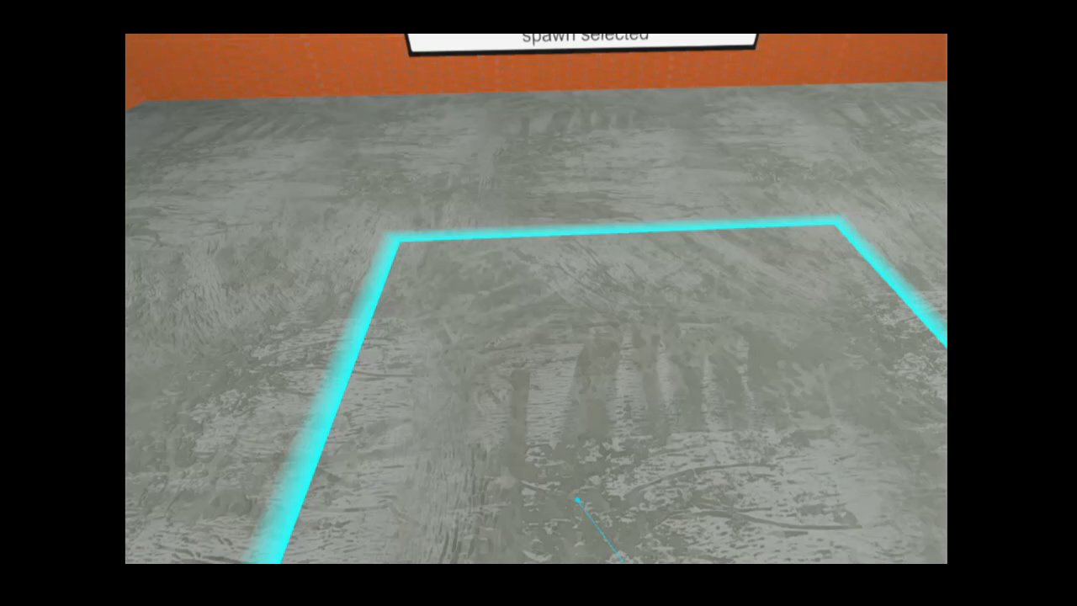
Demo

Slide 22
Ergebnisse
Konvertierung der Dateien durch externes Skript
Laden von Objekten zur Laufzeit
Interaktion zwischen Controller und Objekten
Erreicht
Nicht Erreicht
Lauffähige Demo.exe

Slide 23
Ausblick
Zusammenarbeit mit anderen Projekten
Upgrades
Augmented Virtuality
Augmented Reality
Mehrere VR-Brillen
Erweiterungen
Bearbeiten und Export der Objekte
Helisimulator
GFR
Ausbau der Szene
Lego

